Slide 1
SISTEMA DE FECHADURA DE PORTAS BASEADO EM RECONHECIMENTO FACIAL
Oficina de Integração - OI25CP
Alunos: Daniel Augusto Muller Gabriel Prando
Vitor Oliveira dos Santos

Slide 2
Objetivos:
O objetivo geral deste trabalho é a implementação de um sistema de fechadura de portas com reconhecimento facial. Os objetivos específicos foram:
Criar uma arquitetura em nuvem capaz de armazenar e reconhecer usuários;
Gerar um sistema de notificação para o responsável pelo sistema;
Construir um processo de captura de imagem, envio, recebimento de informações e movimentação da fechadura no microcontrolador ESP32.

Slide 3
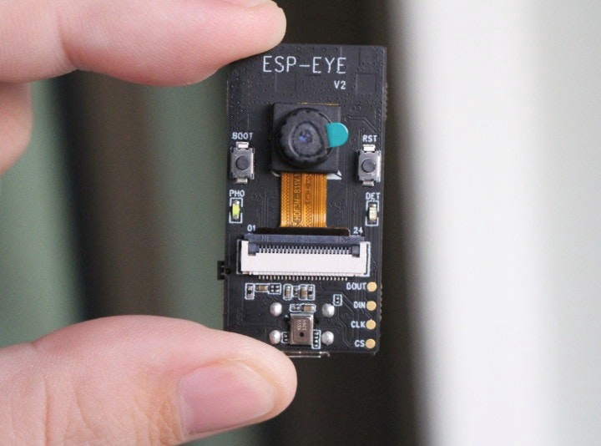
ESP-EYE:
ESP-EYE, modelo com chip ESP32
Fonte: Google Imagens

Slide 4
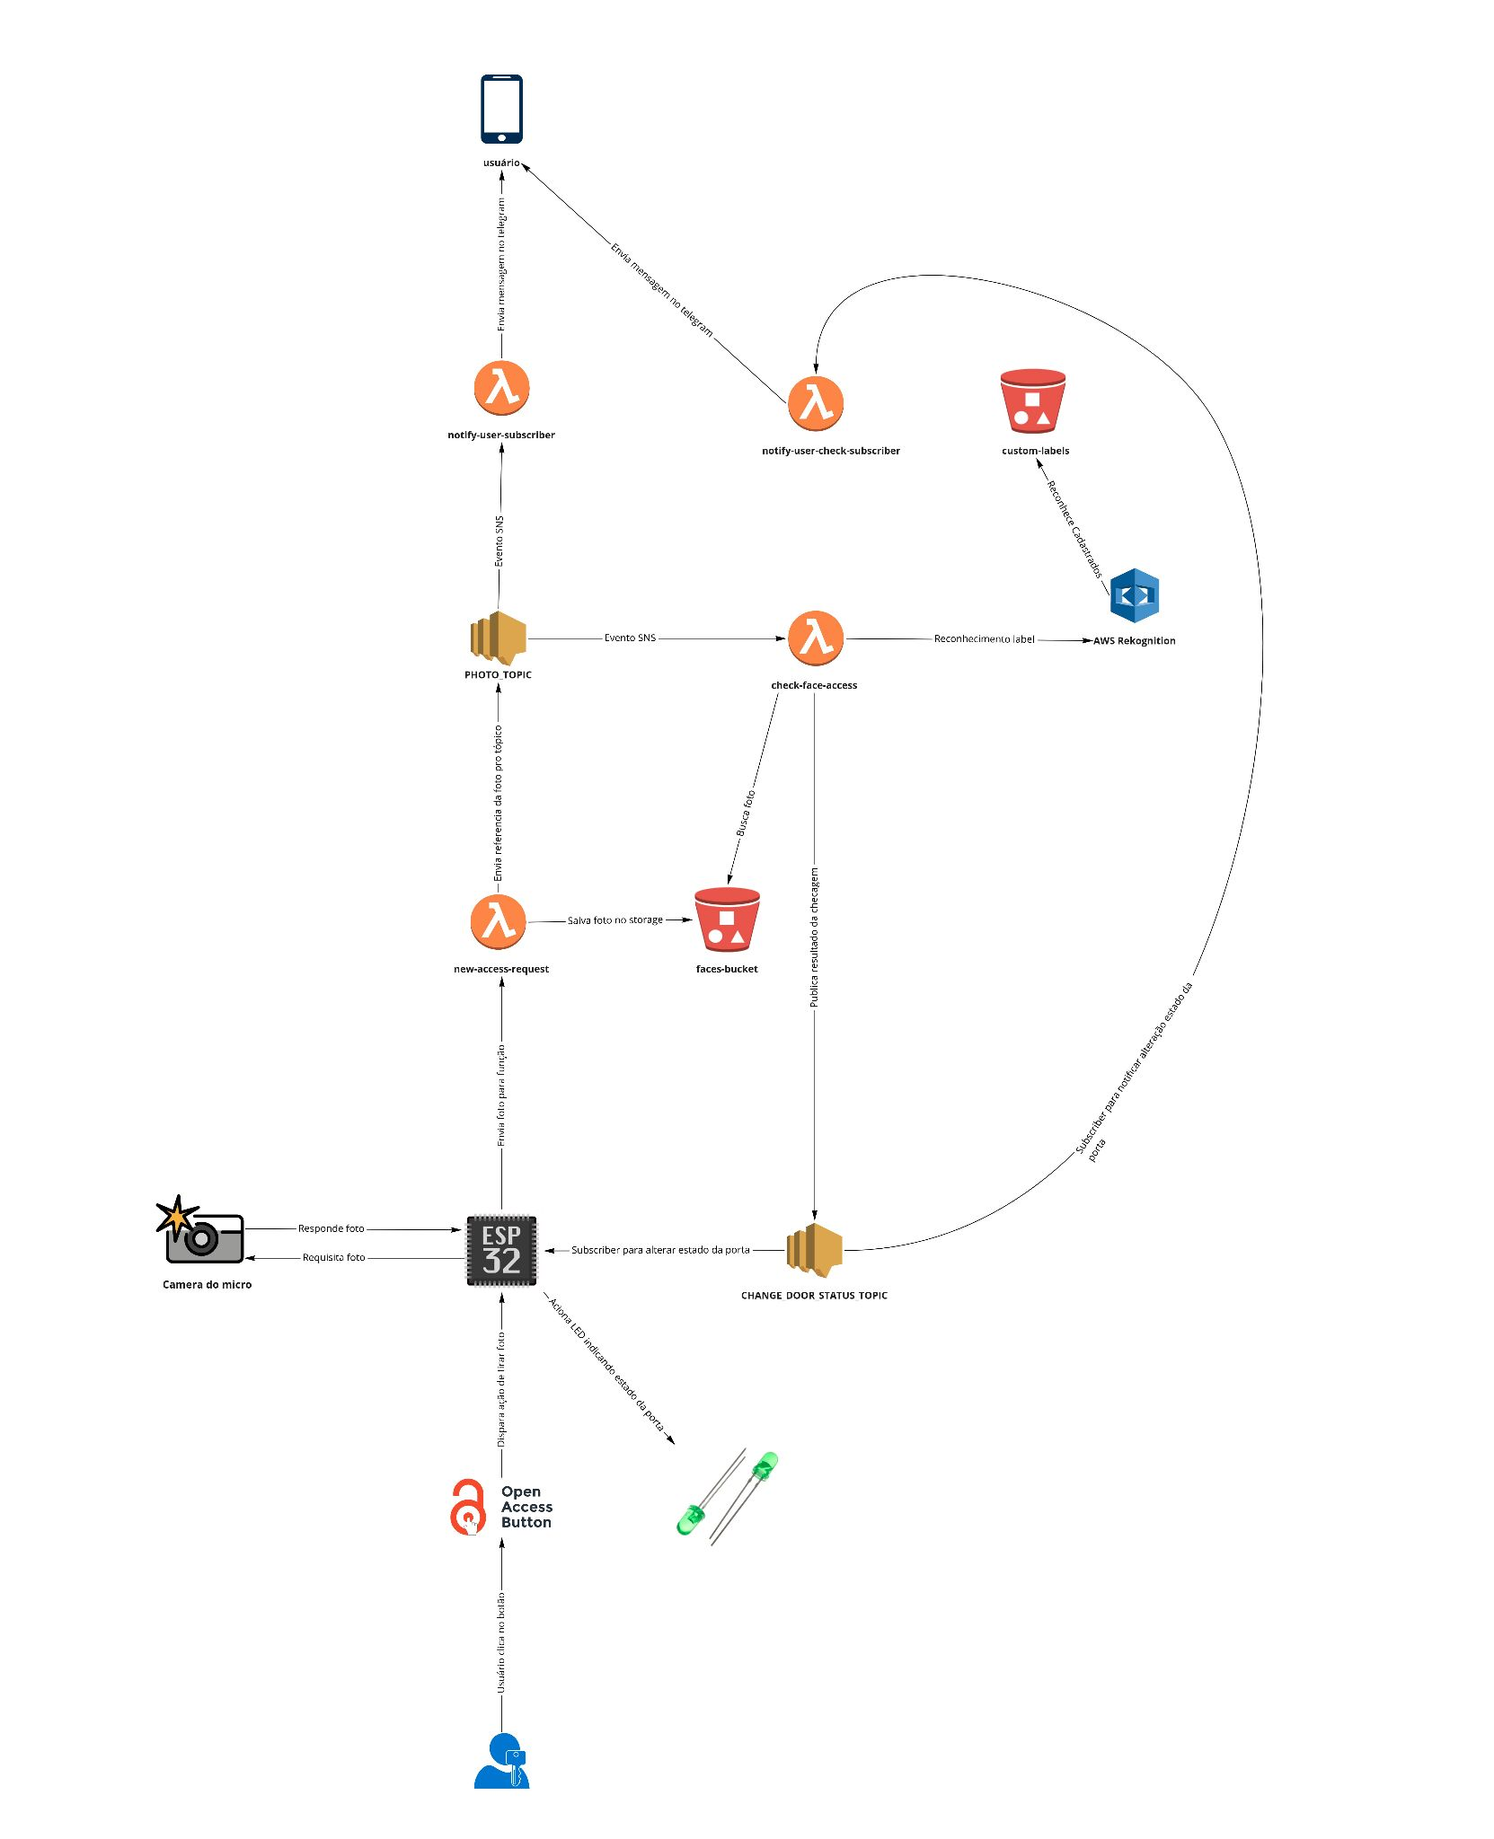
Arquitetura Proposta:
Fonte: Autoria própria

Slide 5
Arquitetura Proposta:
Fonte: Autoria própria

Slide 6

API Gateway
Fonte: Autoria própria

Slide 7

Dataset modelo
Fonte: Autoria própria

Slide 8

Modelo AWS Rekognition
Fonte: Autoria própria

Slide 9
Dificuldades encontradas: Com o início do projeto encontramos algumas dificuldades não previstas, e algumas mudanças foram feitas:
Necessário implementação de 2 tipos de conexão Wi-fi;
Problemas com o hardware (câmera);
Problemas de envio de imagem ;

Slide 10



Problemas com a câmera:
Foto depois da troca de hardware
Fonte: Autoria própria
Primeira foto registrada com o micro
Fonte: Autoria própria
Foto após retirada do ruído
Fonte: Autoria própria

Slide 11
Conclusões:
Arquitetura validada;
Limitações de Hardware;

Slide 12
Trabalhos Futuros:
Desenvolvimento de um sistema de Switchover;
Desenvolvimento de uma base de dados de fotos tiradas a partir do microcontrolador;
Refatoração do código;
Criação das Skills da Alexa;

Slide 13

Vídeo:

Slide 14
Referências
Intelligent Door Lock (Alexa & Face Recognition) - Hackaday.io, Acesso em 02/03/2022

